Slide 1

第2章 算法之美
主讲老师：陈小玉
著作：《趣学算法》《趣学数据结构》
《算法训练营》（入门篇、提高篇、进阶篇）

Slide 2
算法复杂度计算方法
著名的科学家N.Wirth教授提出：数据结构+算法＝程序。
数据结构是程序的骨架，算法是程序的灵魂。
算法是对特定问题求解步骤的一种描述，不依赖任何语言，可以用自然语言、C、C++、Java、Python等描述，也可以用流程图、框图来表示。同一个问题可以采用不同的算法解决。
如何评价一个算法的优劣？

Slide 3
算法复杂度计算方法
写一个算法，求这个序列之和：-1, 1, -1, 1, …, (-1)^{n}。

Slide 4
算法复杂度计算方法
1
2
时间复杂度
空间复杂度
基本运算的执行次数
渐近时间复杂度
输入输出
算法本身
辅助空间

Slide 5
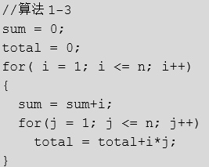
算法复杂度计算方法
（1）可直接计算运算次数

Slide 6
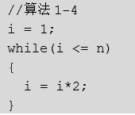
算法复杂度计算方法
（2）无法直接计算运算次数
注意：不是每个算法都能直接计算运行次数。

Slide 7
算法复杂度计算方法
（3）递归算法如何计算复杂度
计算n的阶乘，并分析其时间复杂度和空间复杂度。

Slide 8
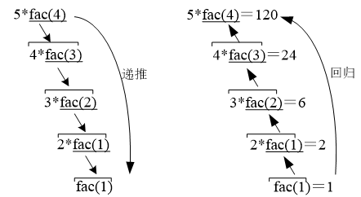
算法复杂度计算方法
空间复杂度：
注意：递归算法中，每一次递推需要一个栈空间来保存调用记录，因此递归使用的栈空间等于递归树的高度。

Slide 9
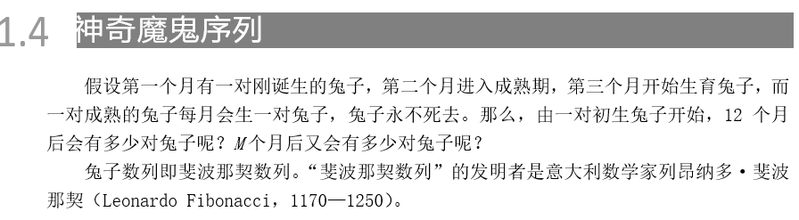
算法复杂度计算方法

Slide 10
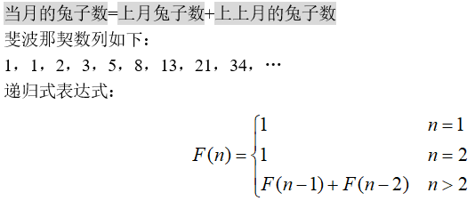
算法复杂度计算方法

Slide 11
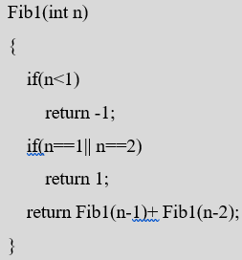
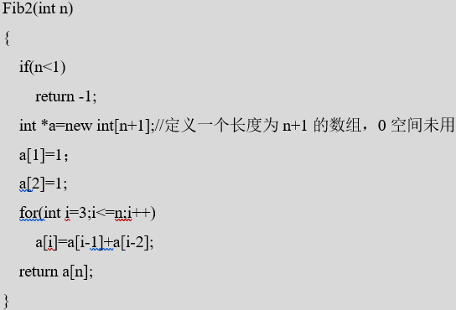

算法复杂度计算方法

Slide 12
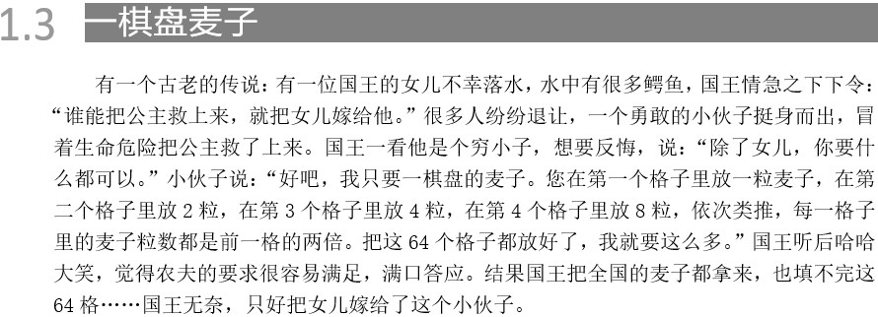
算法复杂度计算方法

Slide 13
算法复杂度计算方法
≈7729（亿吨）
全世界人口按60亿算，每人可以分得128吨！

Slide 14
算法复杂度计算方法
大O表示法：
舍小项，舍系数，只表达数量级
复杂度大小关系：

Slide 15
算法复杂度计算方法
通过本节的学习，掌握算法复杂性分析方法。
（1）时间复杂度的衡量标准及渐近上界符号О(f(n))表示。
（2）衡量算法的好坏通常会考查算法的最坏情况。
（3）空间复杂度只计算辅助空间。
（4）递归算法的空间复杂度要计算递归使用的栈空间。

